Slide 1
загадки о весне
Подготовила воспитатель Сидорова Алла Игоревна
ГБДОУ №74
Санкт - Петербург

Slide 2
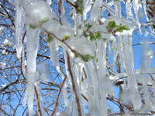
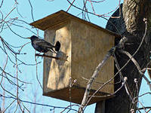
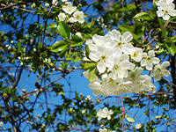
Кленам, липам и
дубочкам
Новые дарю листочки,
Милых пташек
приглашаю
Возвратиться с юга
И на север провожаю
Зимушку-подругу.

Slide 3
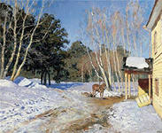
март
Ручейки бегут быстрей, Светит солнышко теплей. Воробей погоде рад: Заглянул к нам месяц …

Slide 4
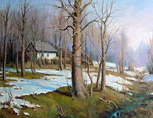
апрель
В домик свой скворец вернулся, А в лесу медведь проснулся. В небе жаворонка трель. В гости к нам пришел…

Slide 5
май
Зеленеет даль полей, Запевает соловей. В белый цвет оделся сад, Пчёлы первые летят. Гром грохочет. Угадай, Что за месяц это?

Slide 6
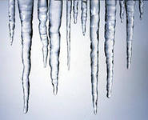
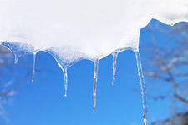
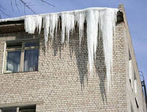
Синяя сосулька плачет,
Но от солнца нос не прячет.
И весь день под птичью трель
Кап-кап-кап — звенит...
капель
За окном звенит она
И поет: "Пришла весна!
И холодные сосульки
Превратила в эти
струйки!"
Слышно с крыши:
"Шлеп-шлеп-шлеп!"
Это маленький потоп

Slide 7
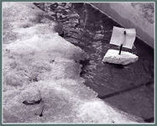
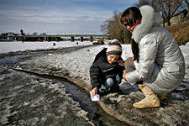
Вдоль дорожек без труда Мчится талая вода. Снег от солнечных лучей Превращается в...
ручей
В теплый день из-подо льда
Мчится талая вода.
И шумит всех птиц звончей
Этот озорной...

Slide 8
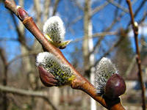
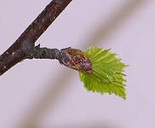
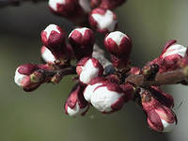
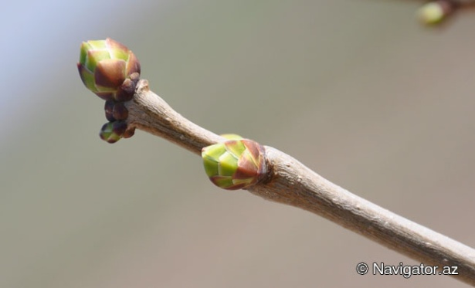
почки
Дни погожие не редки,
Греются на солнце ветки.
И, как маленькие точки,
На ветвях набухли...
Парк как будто весь покрыт
Облаком зеленым.
Тополь в зелени стоит,
И дубы, и клены.
Что на веточках раскрылось .
И в апреле распустились?
почки
Листва, почки

Slide 9
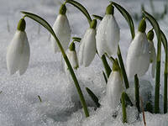
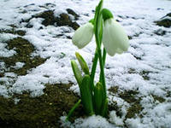
подснежник
На лесной проталинке
Вырос цветик маленький.
Прячется в валежник
Беленький...

Slide 10
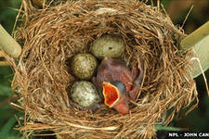
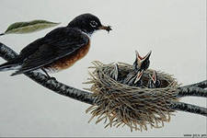
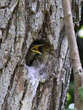
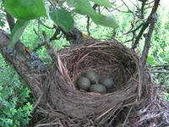
гнездом
Понавесили корзины
На березы и осины.
Каждая корзинка — дом,
А зовется он...

Slide 11
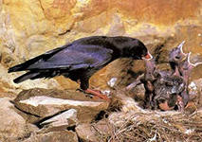
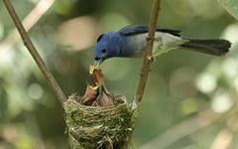
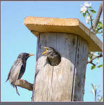
Гнездышко из веток —
Для любимых деток.
Кто те детки-сорванцы?
Дружно просят есть...
птенцы
Смастерим для птичек дом
С круглым маленьким окном.
Вот скворец сел на орешник,
Строем мы ему...
скворечник

Slide 12
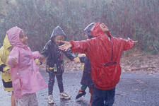
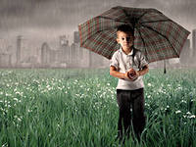
Дождь
Светит сверкает
Всех согревает
солнце
Двор, цветы, в саду сирень Поливает целый день Сотен луж и радуг вождь - Озорной из лейки

Slide 13
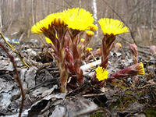
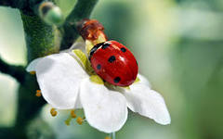
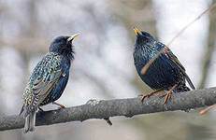
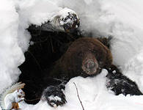
Поговорки о весне
Весною день с ночью меряется, равняется
Весна длинным днем красна.
Солнце светит, солнце сияет – вся природа воскресает.

Slide 14
Интернет ресурсы
http://yandex.ru/yandsearch

